Slide 1
FILMOVI
ŽANROVI
POVIJEST FILMA

Slide 2
Filmski žanrovi
Filmski žanr
Žanrovi po radnji
Žanrovi po raspoloženju
Žanrovi po formatu filma
4. Žanrovi filmova po ciljnim grupama

Slide 3
ŽANROVI PO RADNJI
Krimi film
Crni film
Povijesni film
Naučnofantastični film
Sportski film
Tinejđerski film
Ratni film
Vestern film

Slide 4
ŽANROVI PO RASPOLOŽENJU
Akcija
Avantura
Komedija
Drama
Fantazija
Horor
Misterija
Romantika
Triler

Slide 5
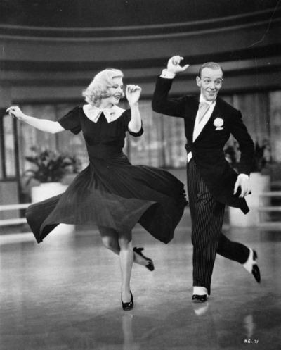
ŽANROVI PO FORMATU FILMA
Klasični film
Animacija
Biografski film
Dokumentarni film
Mjuzikl

Slide 6
Žanrovi po ciljnim grupama
Dječiji film
Obiteljski film
Film za odrasle

Slide 7
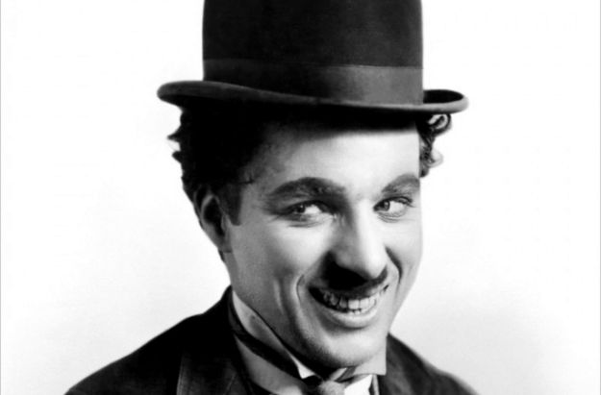
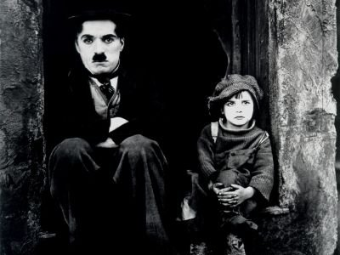
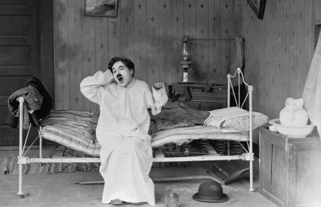
POVIJEST FILMA
Nijemi film
Zvučni film

Slide 8
IZRADILA:Helena Dupor 1.F

